Slide 1
Презентація
Культура України. Сучасна Музика
Сивак Володимир 7(11)-Е

Slide 2

Украї́нська му́зика починає свій відлік з часів Київської Русі і в своєму розвитку охоплює практично всі типи музичного мистецтва — народну і професійну, академічну і популярну музику. Сьогодні українська музика в її багатоманітті звучить в Україні та далеко за її межами, вона продовжує розвиватись в народній та професійній традиціях, вона є предметом вивчення науковців.

Slide 3
Сучасна музика:
Освітні та концертні установи
Україна успадкувала від СРСР розгалужену систему освітніх і концертних музичних організацій, що перебувають у віданні Міністерства культури і туризму. Зокрема, це:

Slide 4
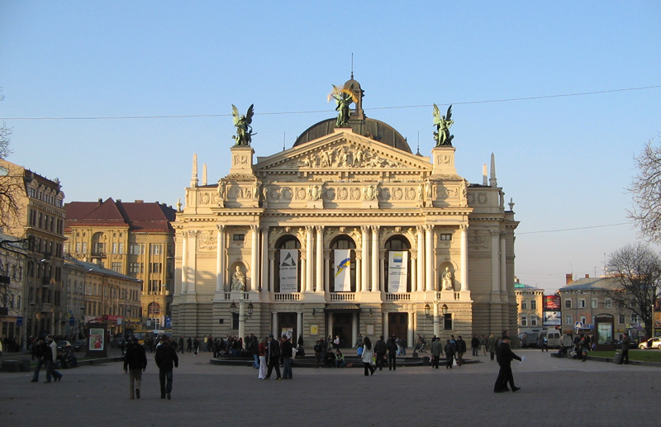
Театри
оперні театри у Києві, Харкові, Львові, Одесі, Дніпропетровську, Донецьку
театри музичної комедії в Харкові та Одесі, а також театр оперети в Києві
Дитячий музичний театр у Києві

Slide 5
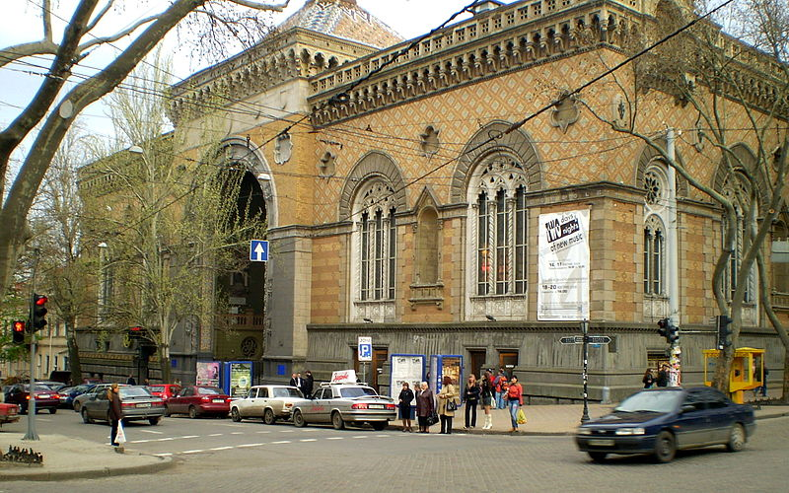
Концертні установи
Національна філармонія та філармонії в усіх обласних центрах України,
Будинки органної та камерної музики у Києві, Дніпропетровську, Білій Церкві, Львові, та Харкові
палаци та будинки культури в багатьох містах України.

Slide 6
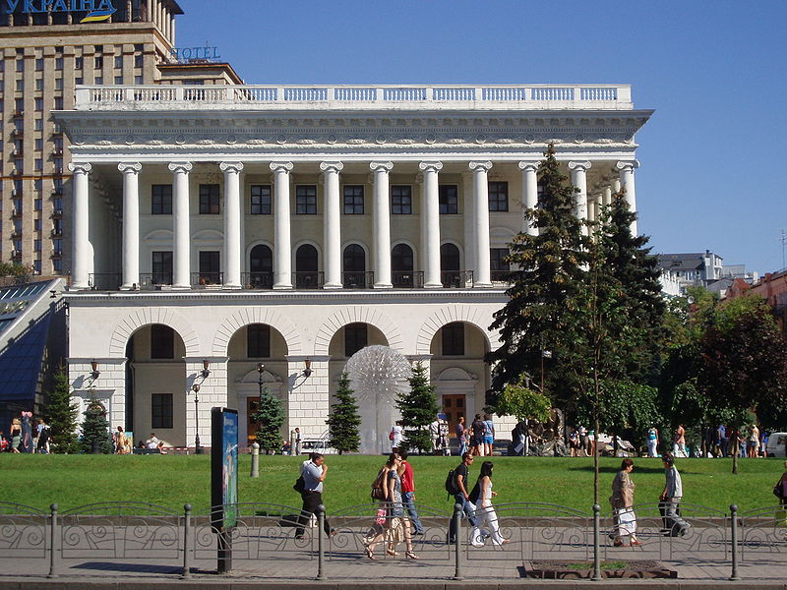
Освітні музичні заклади
Підготовку фахових музикантів проводять:
Консерваторії (музичні академії) в Києві, Харкові, Одесі, Львові, Донецьку, Дніпропетровську
Музичні факультети у Харківському університеті мистецтв та Київському університеті культури
Музичні училища в різних містах України

Slide 7
Концертні колективи
Станом на 2008 рік в Україні діють 9 національних і 2 державних колективи. З них 10 базуються у Києві, один — в Житомирі та в Одесі:
Національний симфонічний оркестр України
Національний одеський філармонійний оркестр
Національна заслужена академічна капела України «Думка»
Академічна хорова капела "Орея"
Національний заслужений академічний український народний хор ім. Григорія Верьовки
Національна заслужена капела бандуристів України ім. Г. І. Майбороди
Національний ансамбль солістів «Київська камерата»
Національний заслужений академічний ансамбль танцю України ім. П.П. Вірського
Національний оркестр народних інструментів України
Національний академічний духовий оркестр України
Державна академічна чоловіча хорова капела України ім. Ревуцького
Державний естрадно-симфонічний оркестр України
Окрім того, діє багато муніципальних колективів, колективів при обласних філармоніях, будинках органної та камерної музики тощо.

Slide 8
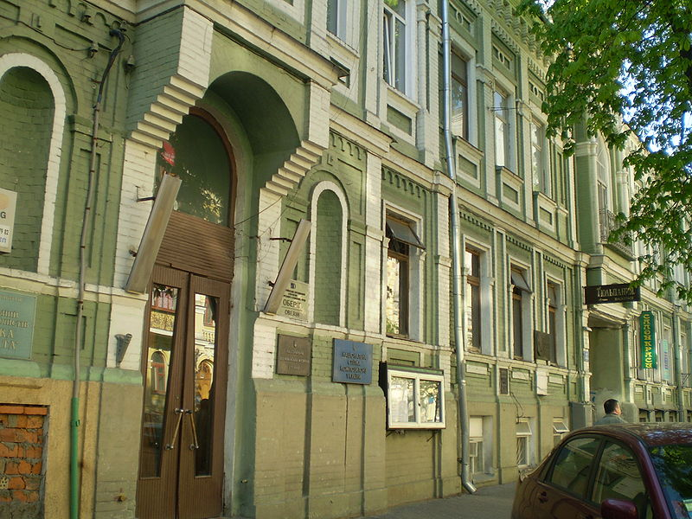
Музичні спілки
Дві творчі спілки музичного профілю станом на 2008 рік мають національний статус. Це:
Національна спілка композиторів України та
Національна всеукраїнська музична спілка

Slide 9
Сучасна академічна музика
Значна кількість сучасних українських композиторів є членами Національної спілки композиторів, серед них — 17 народних артистів України, 54заслужених діяча мистецтв України, 16 лауреатів Національної премії України імені Тараса Шевченка, 6 академіків та 3 члена-кореспондента Академії мистецтв України, 35 докторів наук, 59 професорів тощо. За особливі досягнення 10 митців нагороджені Відзнакою Президента України Орденом «За заслуги» ІІІ ступеня, 1 — орденом Ярослава Мудрого, 1 — орденом Княгині Ольги.
Твори сучасних українських композиторів виконуються головним чином на фестивалях «Київ Музик Фест», «Прем'єри сезону», «Форум музики молодих» (Київ), «Два дні й дві ночі нової музики» (Одеса), «Контрасти» (Львів) та «Дніпровські зорі» (Дніпропетровськ), а також у концертах серіїВолодимира Рунчака Нова музика в Україні. У 2009 дириґент Роман Кофман започаткував концертну серію "Український аванґард" (щорічні концерти Київського камерного оркестру із творами молодих і середнього віку композиторів). У театральному репертуарі — опери «Мойсей»М.Скорика, «Лісова пісня» В.Кирейка та «Палата № 6» В.Зубицького, балет «Різдвяна ніч» Є.Станковича, ряд балетів О.Костіна. Репертуар хорових колективів поповнюється творами Л. Дичко та Г. Гаврилець, інструменталістів — творами Жанни та Левка Колодубів, В.Рунчака тощо. Класична електронна музика представлена композиціями Алли Загайкевич, Івана Небесного та інших.
Історичні традиції продовжують сучасні оперні співаки України — Вікторія Лук'янець, Володимир Гришко, Валентин Пивоваров, Роман Майборода, Тарас Штонда, Михайло Дідик, Марія Стефюк.Стефан П'ятничко
В Україні також проводяться численні міжнародні музичні конкурси виконавців-інструменталістів (фортепіанні — пам'яті В.Горовиця та на Батьківщині Прокоф'єва), дириґентів — ім. С.Турчака, хорових колективів — ім. М.Леонтовича, співаків — ім. Соломії Крушельницької, бандуристів — ім. Гната Хоткевича, багатопрофільний конкурс імені М.Лисенка та інші.

Slide 10
Популярна музика
На сучасній українській сцені представлені майже всі музичні напрями: від фолку до acid джазу. Активно розвивається клубна культура. Популярність багатьох українських поп-виконавців — Софії Ротару, Ірини Білик, Олександра Пономарьова, ВІА Гра, Ані Лорак, Вєрки Сердючки — давно перетнула кордони України і утвердилася в країнах СНД. Популярна музика представлена на фестивалях «Червона рута», «Таврійські ігри», «Чайка» та інших.
Виконавці з України достойно представляли Україну на конкурсах Євробачення, зокрема Руслана, яка синтезувала у своїй музиці фольклорні мотиви карпатського регіону, стала переможницею конкурсу Євробачення-2004, виборовши для України право на проведення наступного конкурсу — Євробачення-2005. На Євробаченні-2007 відзначилась Вєрка Сердючка, посівши другу сходинку. А Злата Огневич з Євробачення-2013 привезла до України третє місце.
Поруч з тим розвивається українська рок-музика. Серед найвідоміших гуртів — «Океан Ельзи», «Воплі Відоплясова», «Танок на майдані Конго»,«Крихітка», «Скрябін», «Тартак», «Плач Єремії», «Кому Вниз», «Мертвий півень», «Скрудж». Регулярно проводяться українські рок-фестивалі«Рок-екзистенція», «Тарас Бульба» та інші.
Серед музичних гуртів здобувають популярність суто вокальні ансамблі, такі як «Піккардійська терція» та «Менсаунд». Представлено в Україні також і мистецтво джазу — міжнародні фестивалі джазової музики проходять у різних містах країни, серед найвідоміших — Jazz Bez та Jazz Koktebel. Значний внесок у популяризацію джазового руху в Україні зробили Володимир Симоненко та Олексій Коган.
Тенденція до використання фольклору сучасними українськими музикантами стає дедалі виразнішою. Одним з перших почав використовувати народні мотиви у рок-музиці у другій половині 1980-х рр. уже легендарний гурт «Воплі Відоплясова». Спираючись на фольклорне підґрунтя, нову самобутню українську музику творять «Скрябін», «Мандри», «Гайдамаки», Тарас Чубай, Марійка Бурмака та багато інших виконавців. Свідченням росту інтересу до фольклору стало започаткування в Україні двох фестивалів етнічної музики — «Країна мрій» у Києві та «Шешори»на Івано-Франківщині.

Slide 11
Найвідоміші українські співаки:

Slide 12

Ані Лорак українська співачка, Народна артистка України. Представляла Україну на конкурсі Євробачення 2008 у Белграді, де посіла 2-е місце.

Slide 13
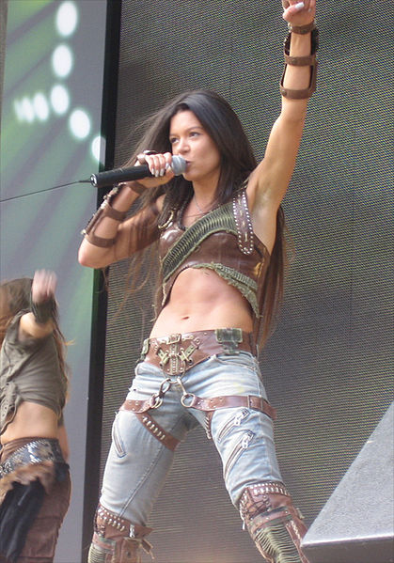
Руслана- українська співачка, піаністка, диригент, танцюристка, продюсер, екс-депутат, громадська діячка. Почесний громадянин Львова.

Slide 14
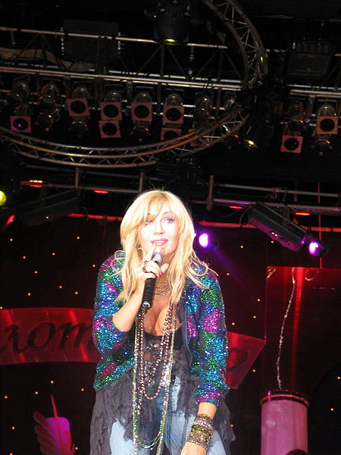
Ірина Білик- українська співачка, заслужена артистка України з 1996, народна артистка України (2008). Автор-виконавець пісень українською, російською та польською мовами.

Slide 15
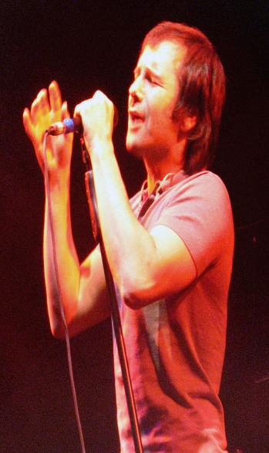
Святослав Вакарчук- український музикант, вокаліст, лідер рок-гурту «Океан Ельзи», композитор, громадський діяч. Заслужений артист України народний депутат України 6-го скликання (від 2007 до 2008). Кандидат фізико-математичних наук (2009).

Slide 16
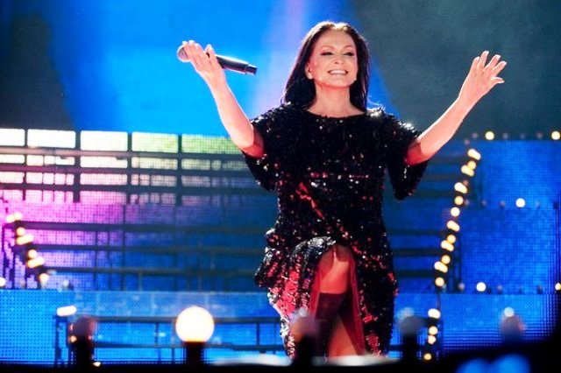
Софія Ротару- радянська та українська естрадна співачка, Народна артистка СРСР, Народна артистка України, Народна артистка МРСР.

Slide 17
Дякую за увагу

